Slide 1
Space Based Computing
Daniel Dimitrijevic
Thomas Traxler
20.12.2013
Space Based Computing
1

Slide 2
Übersicht
Erklärung
Grundlegende Prinzipien
Vorgehensweisen
Implementierungen
Conclusio
20.12.2013
Space Based Computing
2

Slide 3
1 Erklärung
Was ist Space Based Computing
EAI
Einsatzbereiche
20.12.2013
Space Based Computing
3

Slide 4
1.1 Was ist Space Based Computing
Modell
Koordination
Kommunikation
Datenorientiert
Spaces
Persistent

Slide 5
1.2 EAI
Chaotische Kommunikation
Sockets, RMI etc.
Enterprise Application Integration
ORB, MQ, ESB...
Nachrichtenorientiert
Komplex

Slide 6
1.3 Einsatzbereiche
Kommunikation
Nicht Zeitkritisch
Asynchron
Große Systeme
Skalierbar
Verteilbar

Slide 7
2 Grundlegende Prinzipien
SBC Paradigma
Mapping
20.12.2013
Space Based Computing
7

Slide 8
2.1 SBC Paradigma
Decoupling of Interaction
Zeit
Space
Referenz
20.12.2013
Space Based Computing
8

Slide 9
2.2 Mapping
Zugriffskonzept
Load Balancing
Ausfallsicherheit
Zugriffszeiten
Daten-Speichersturktur
20.12.2013
Space Based Computing
9

Slide 10
3 Vorgehensweisen
Tuple Spaces
Triple Spaces
Reliable Messages
Peer-to-Peer Architekturen
20.12.2013
Space Based Computing
10

Slide 11
3.1 Tuple Spaces
Was ist ein Tuple
Was ist Tuple Space Computing
Linda
20.12.2013
Space Based Computing
11

Slide 12
3.2 Tripel Spaces
Tuple Spaces
Semantic Web Technologie
Web Service Technologie
20.12.2013
Space Based Computing
12

Slide 13
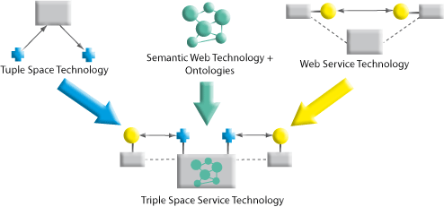
3.2 Triple Spaces
[Quelle: http://tripcom.org/,19.12.2013]
20.12.2013
Space Based Computing
13

Slide 14
3.2 Tripel Spaces
Tuple Spaces
Semantic Web Technologie
Web Service Technologie
20.12.2013
Space Based Computing
14

Slide 15
3.3 Reliable Message
Was ist Reliable Message?
Unterschied zu Tuple Spaces?
20.12.2013
Space Based Computing
15

Slide 16
3.4 Peer-to-Peer
Weshalb P2P in SBC
P2p Arten
Unstrukturiertes P2P
Distributet Hashtables (DHT)
20.12.2013
Space Based Computing
16

Slide 17
3.4.1 Weshalb P2P
Verteilung
Erweiterbarkeit
Selbstverwaltend
Ausfallsicherheit
20.12.2013
Space Based Computing
17

Slide 18
3.4.2 P2p Arten
Wie kommunizieren die Peers?
Unstrukturiert
Strukturiert
zB. Hashtables
20.12.2013
Space Based Computing
18

Slide 19
3.4.3 Unstrukturiertes P2P
Zentralisiertes P2P
Pures P2P
Hybrides P2P
20.12.2013
Space Based Computing
19

Slide 20
3.4.4 Hashtables
Chord Algorithmus
CAN Algorithmus
20.12.2013
Space Based Computing
20

Slide 21
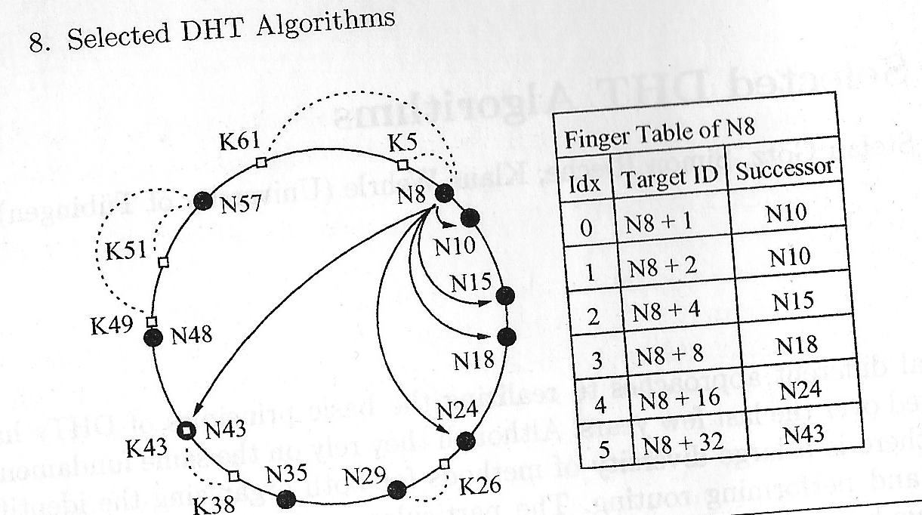
3.4.4.1 Chord Algorithmus
[Quelle:Tannenbaum, Seite 96]

Slide 22
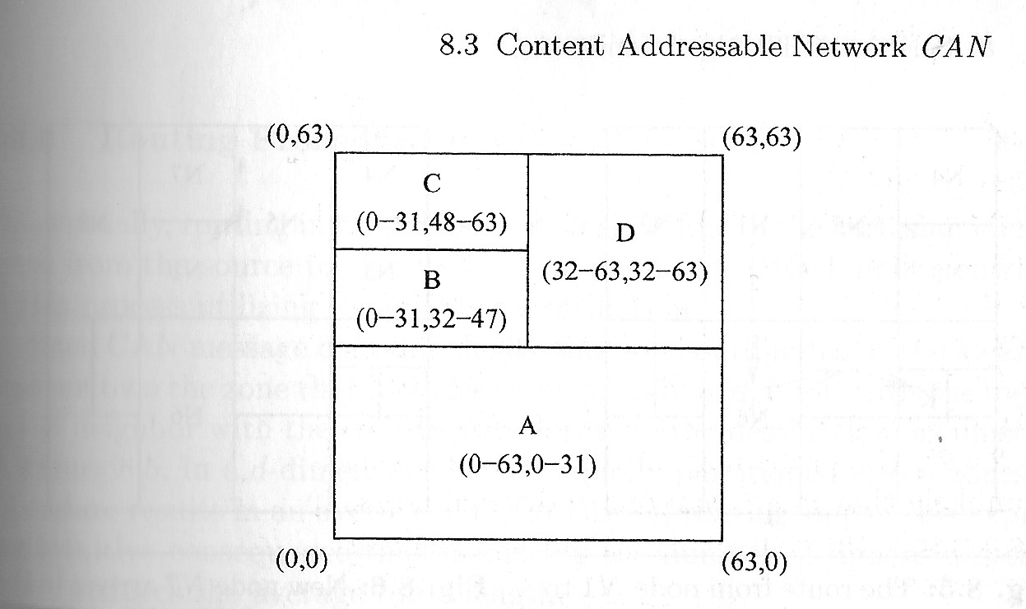
3.4.4.2 CAN

Slide 23
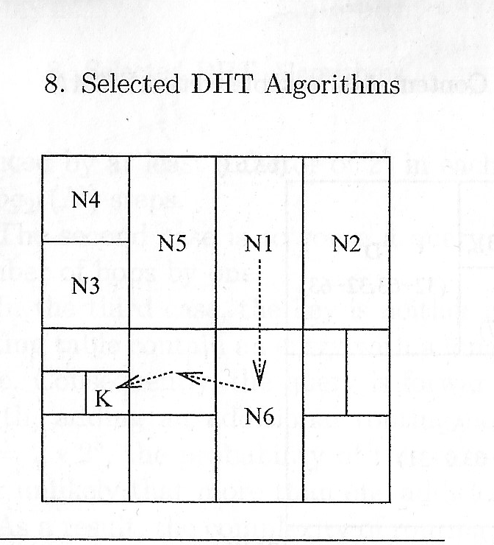
3.4.4.2 CAN

Slide 24
4 Implementierungen
JavaSpaces
Corso
XVSM
TinySpaces
GSpaces
20.12.2013
Space Based Computing
24

Slide 25
4.1 JavaSpace
Was ist JavaSpaces?
Baut auf Tuple Spaces auf.
Warum sollte ich JavaSpaces benutzen
20.12.2013
Space Based Computing
25

Slide 26
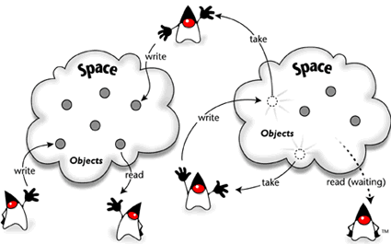
4.1 JavaSpace
[Quelle:http://www.artima.com/jini/jiniology/js1P.html]
20.12.2013
Space Based Computing
26

Slide 27
4.1 JavaSpace
Was ist JavaSpaces?
Baut auf Tuple Spaces auf.
Warum sollte ich JavaSpaces benutzen
20.12.2013
Space Based Computing
27

Slide 28
4.2 Corso
Corso(Co-Ordinated Shared Objects) ?
Koordinationsmodell
Virtual Shared Memory
20.12.2013
Space Based Computing
28

Slide 29
4.3 XVSM
Virtual Shared Memory und XVSM
XVSM (extensible Virtual Shared Memory)
Unterschied zu Linda
Implementierungen
20.12.2013
Space Based Computing
29

Slide 30
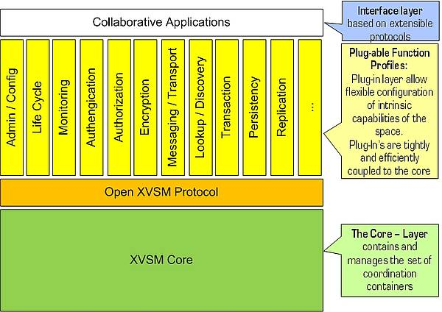
4.3 XVSM
[Quelle:http://www.complang.tuwien.ac.at/eva/SBC-Group/sbcGroupIndex.html]
20.12.2013
Space Based Computing
30

Slide 31
4.3 XVSM
Virtual Shared Memory und XVSM
XVSM (extensible Virtual Shared Memory)
Unterschied zu Linda
Implementierungen
20.12.2013
Space Based Computing
31

Slide 32
4.4 TinySpaces
Unterschied zu XVSM
Vorteile von TinySpaces
20.12.2013
Space Based Computing
32

Slide 33
4.5 GSpaces
Was ist GSpaces
Richtlinien
20.12.2013
Space Based Computing
33

Slide 34
5 Conclusio

Slide 35
6 Quellen

